Slide 1
ФИЗКУЛЬТУРНО-ОЗДОРОВИТЕЛЬНЫЙ ДОСУГ ДЛЯ ДЕТЕЙ СРЕДНЕЙ ГРУППЫ
«ПУТЕШЕСТВИЕ В СКАЗКУ»
Воспитатель:Бженикова М.Х.
В РАМКАХ НЕДЕЛИ ЗДОРОВЬЯ
С 9 по 13 февраля 2015 г.
Notes:
1

Slide 2
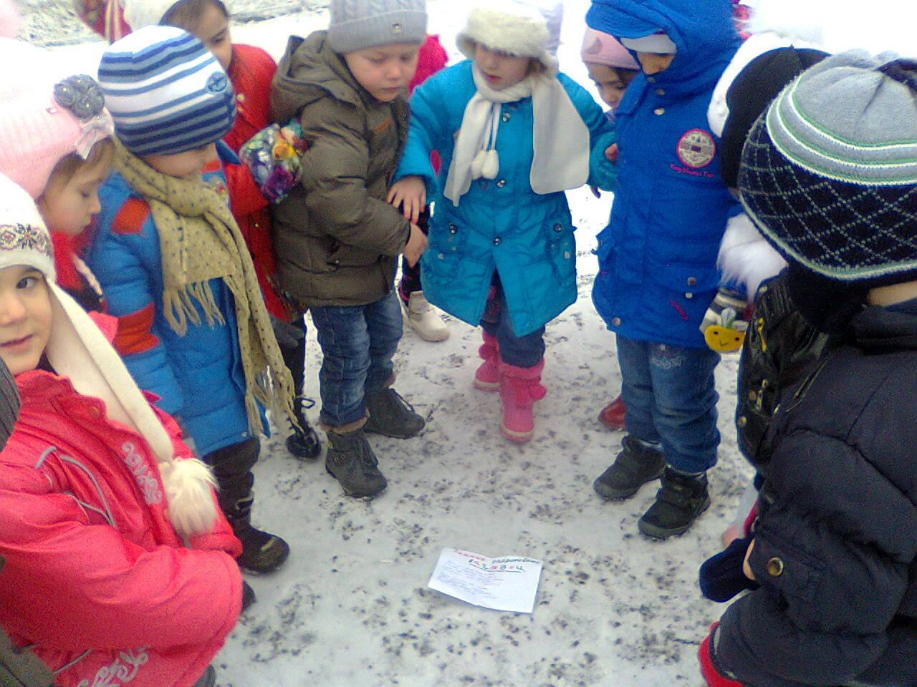
ВЕДУЩИЙ:
- РЕБЯТА, СЕГОДНЯ К НАМ В ДЕТСКИЙ САД ПРИНЕСЛИ ПИСЬМО. ОТКРОЕМ ЕГО?
«ОЧЕНЬ СКУЧНО МНЕ, РЕБЯТКИ.
ПРИХОДИТЕ ПОИГРАТЬ.
МОЖЕТ В ЖМУРКИ, МОЖЕТ В ПРЯТКИ.
НА ЛУГУ ВАС БУДУ ЖДАТЬ».
ОБРАТНЫЙ АДРЕС: ДЕРЕВНЯ СКАЗКИНО, ОТ МАШЕНЬКИ.
НУ ЧТО, РЕБЯТА, ОТПРАВЛЯЕМСЯ В ПУТЕШЕСТВИЕ?
Notes:
2

Slide 3
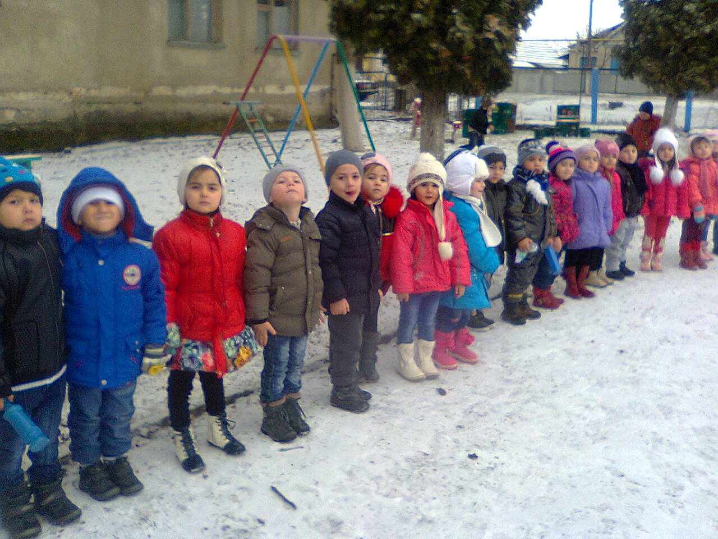
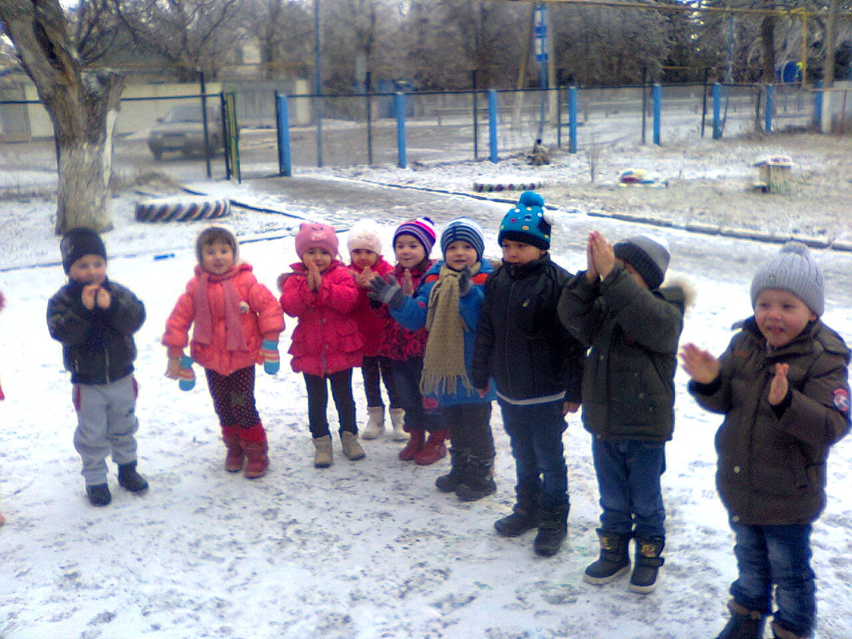
ОТПРАВЛЯЕМСЯ В ПОХОД,
СКОЛЬКО НАС ОТКРЫТИЙ ЖДЁТ!
МЫ ПО ЛЕСУ ШЛИ, ШЛИ,
НА ОПУШКУ ЗАБРЕЛИ.
ПАСТУШОК, ПАСТУШОК!
ЗАИГРАЙ В СВОЙ РОЖОК!
ТРАВКА МАГКАЯ, РОСА
СЛАДКАЯ!
Notes:
3

Slide 4
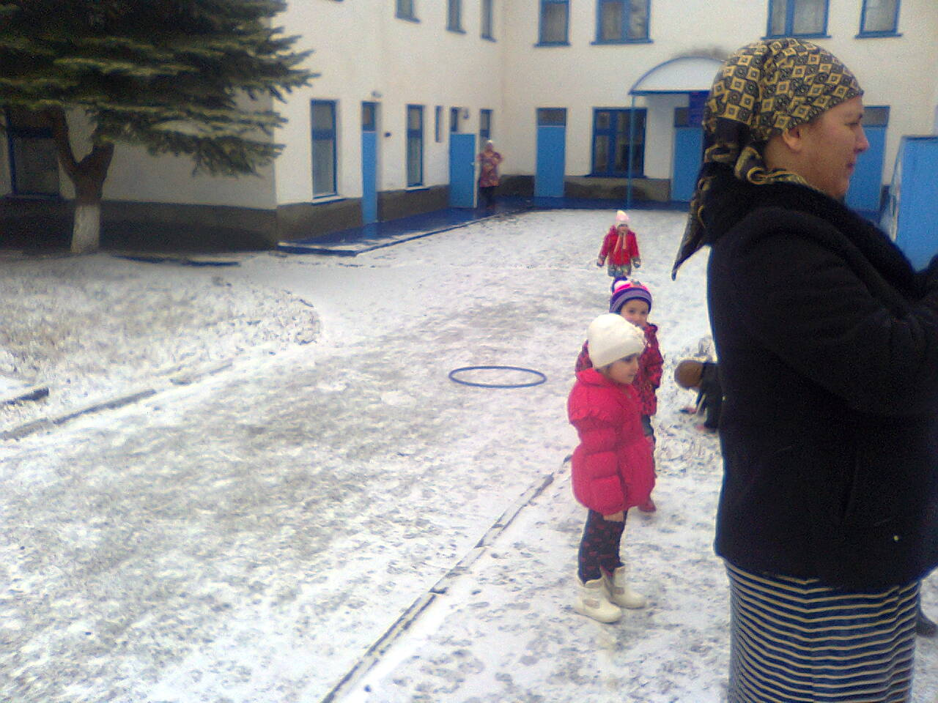
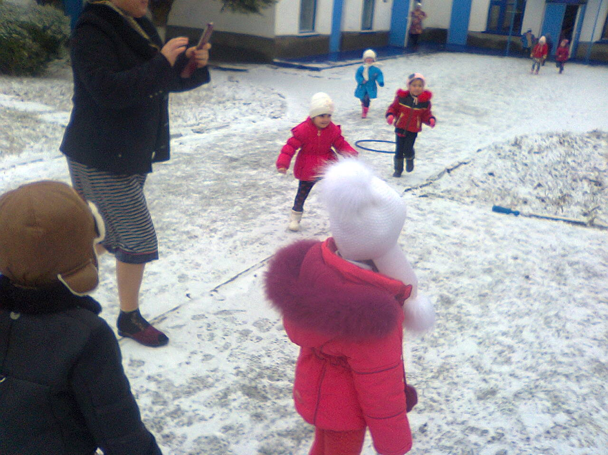
- КАК ХОРОШО, ЧТО ВЫ ПРИНЯЛИ МОЁ ПРИГЛАШЕНИЕ! БАТЮШКА С МАТУШКОЙ УЕХАЛИ НА БАЗАР, И МЫ С БРАТИКОМ ВАНЮШЕЙ ОСТАЛИСЬ ОДНИ…
ДАВАЙТЕ ПОИГРАЕМ В МОЮ САМУЮ ЛЮБИМУЮ ИГРУ «ГОРЕЛКИ»!
Notes:
4

Slide 5
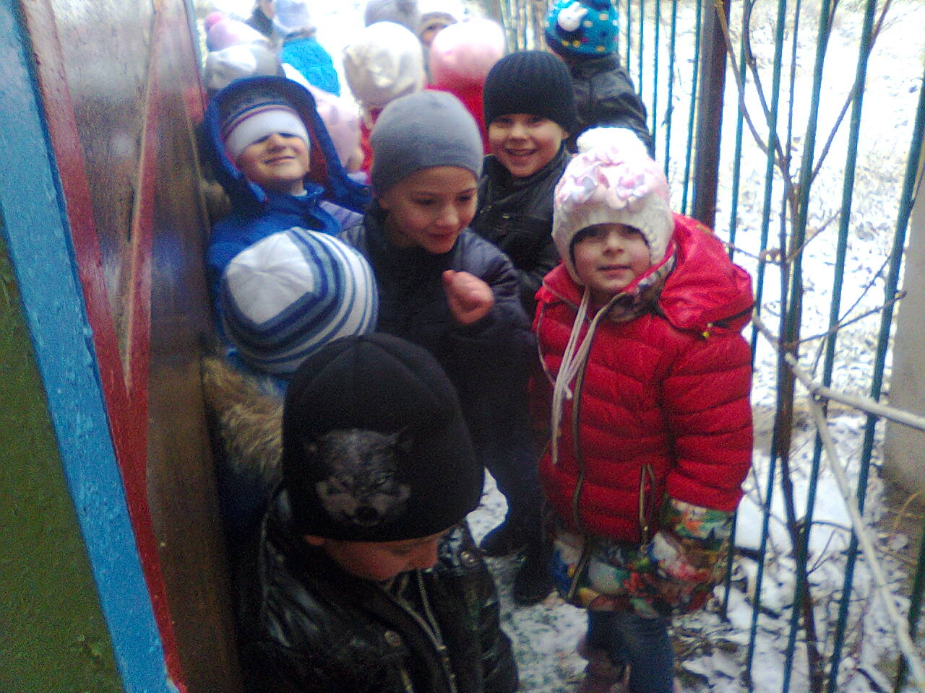
- ОЙ, А КУДА ЖЕ МОЙ БРАТИК ПОДЕВАЛСЯ?
АУ, АУ, ВАНЯ!
НЕ ДО ИГР БОЛЬШЕ МНЕ, НЕТУ БРАТИКА НИГДЕ!
- ДАВАЙТЕ ПОМОЖЕМ МАШЕНЬКЕ ОТЫСКАТЬ БРАТИКА! ДОРОГА ДАЛЬНЯЯ ЧЕРЕЗ ЛЕС. ОТПРАВЛЯЕМСЯ В ПУТЬ!
Notes:
5

Slide 6
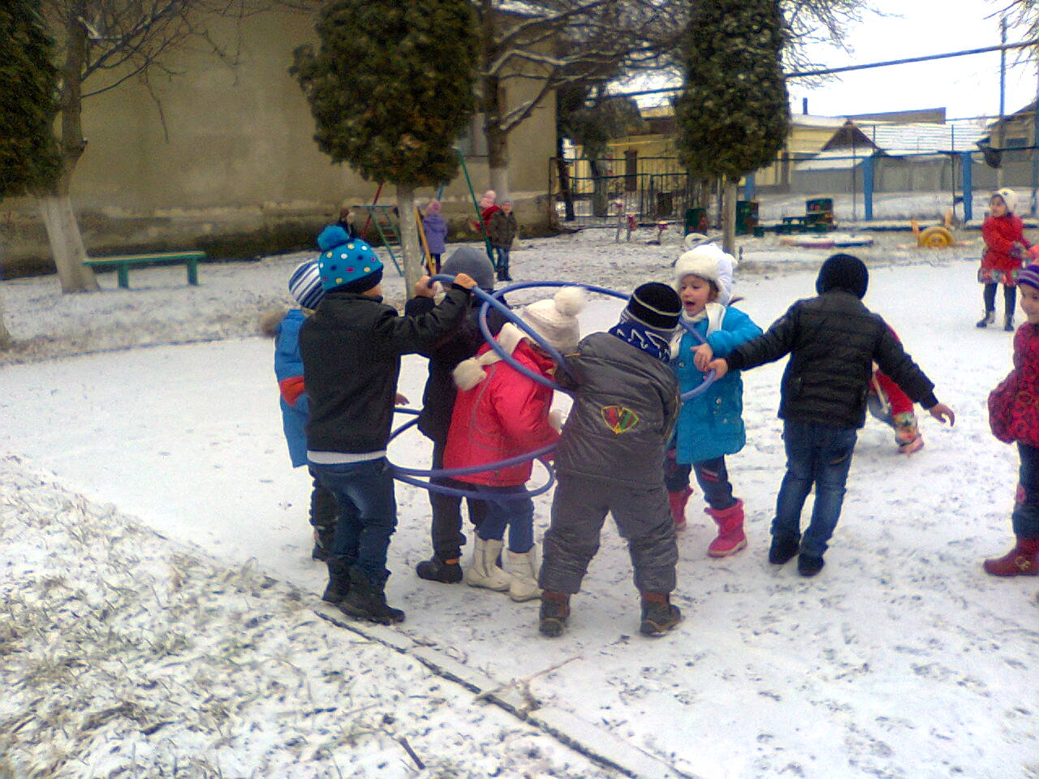
- ЧТО ЭТО ВПЕРЕДИ? ПЕЧКА! НЕ ВИДАЛА ЛИ ТЫ, КУДА ГУСИ-ЛЕБЕДИ ПОЛЕТЕЛИ? МОЛЧИТ.
НАДО ОГОНЁК РАЗДУТЬ И МЫ ВСЁ РАЗУЗНАЕМ!
МЫ ПОДУЕМ ВЫСОКО,
МЫ ПОДУЕМ НИЗКО.
МЫ ПОДУЕМ ДАЛЕКО,
МЫ ПОДУЕМ БЛИЗКО!
СМОТРИТЕ, ОГОНЁК РАЗГОРЕЛСЯ!
ПЕЧКА СКАЗАЛА, ЧТО НУЖНО ИДТИ ВПЕРЁД И НИКУДА НЕ СВОРАЧИВАТЬ!
Notes:
6

Slide 7
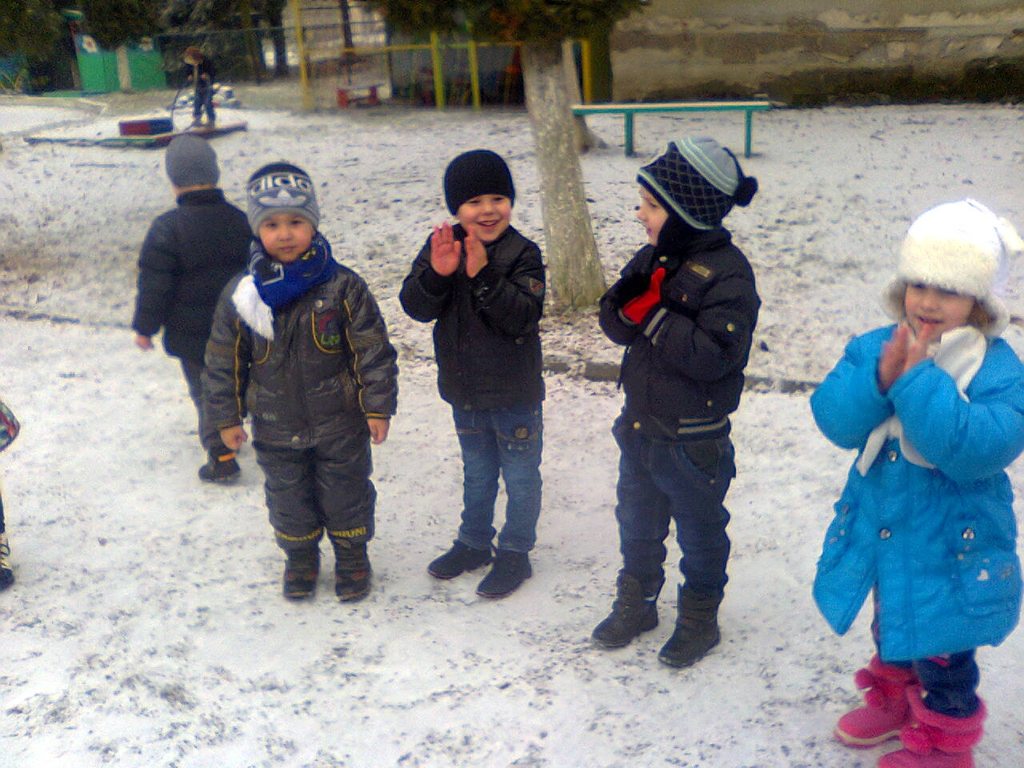
- РЕБЯТА, А ЭТО ЧТО ЗА ДЕРЕВО?
ЯБЛОНЬКА, ЯБЛОНЬКА, СКАЖИ, КУДА ГУСИ-ЛЕБЕДИ ПОЛЕТЕЛИ?
СМОТРИТЕ, НУЖНО ЯБЛОКИ С ЗЕМЛИ СОБРАТЬ И ЯБЛОНЬКА НАМ ОТВЕТИТ.
ЯБЛОНЬКА СКАЗАЛА, ЧТО НАДО ИДТИ ПРЯМО К РЕЧКЕ.
НУЖНО ПРЕВРАТИТЬСЯ В РУЧЕЁК И ОН НАС К РЕЧКЕ ПРИВЕДЁТ!
Notes:
7

Slide 8
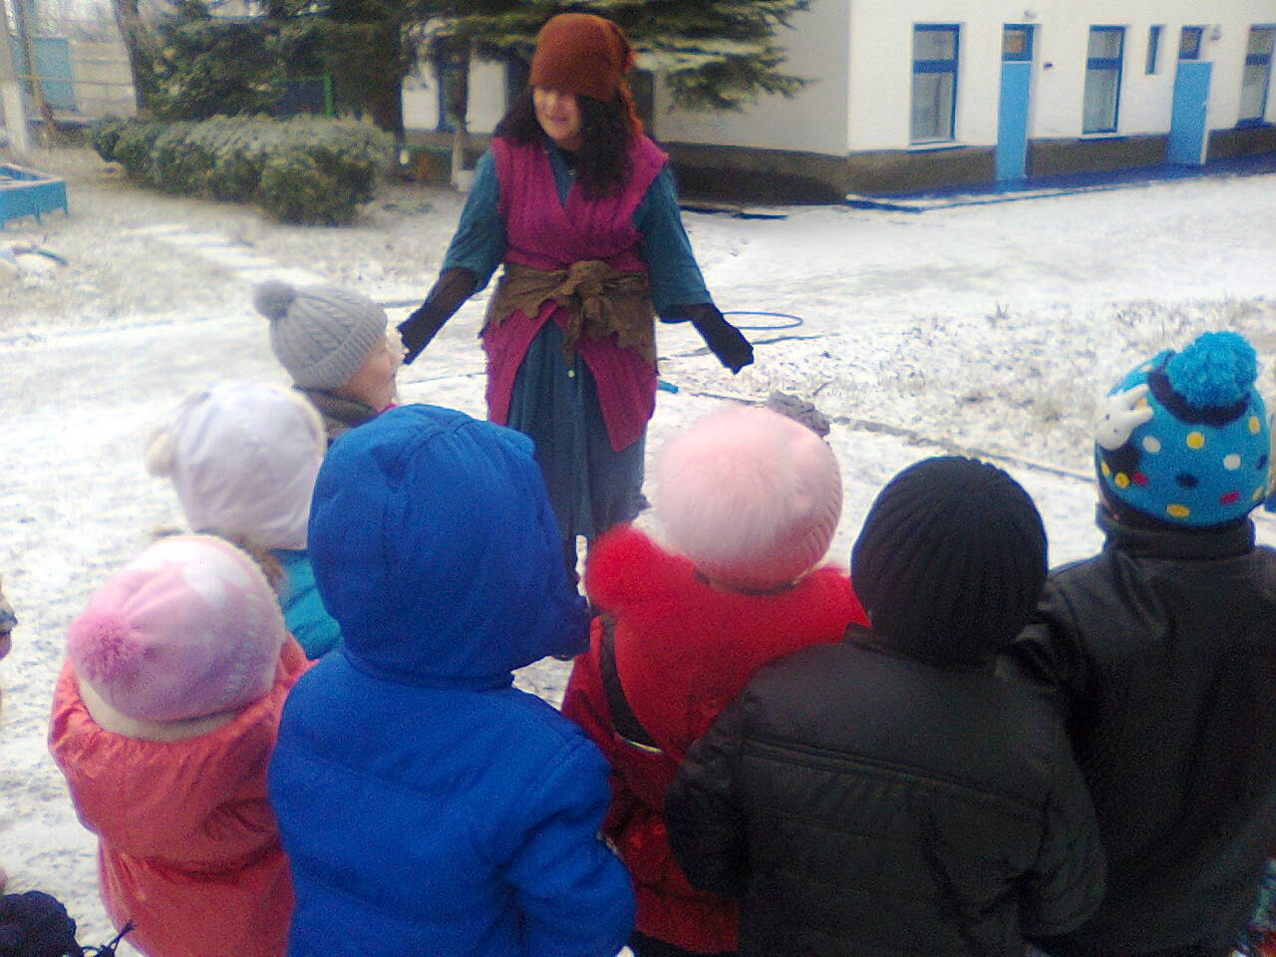
- ОЙ, РЕБЯТА! ТИШЕ, ТИШЕ! ЧТО-ТО СТРАННОЕ Я СЛЫШУ!
- Я – БАБА-ЯГА – КОСТЯНАЯ НОГА!
ГДЕ ИЗ МЁДА РЕКА, КИСЕЛЬ-БЕРЕГА?
ТАМ ЖИВУ Я ВЕКА!
ЕСТЬ ВСЕГДА ХОЧУ!
ВСЁ, ЧТО ХОЧЕШЬ, ПРОГЛОЧУ!
Notes:
8

Slide 9
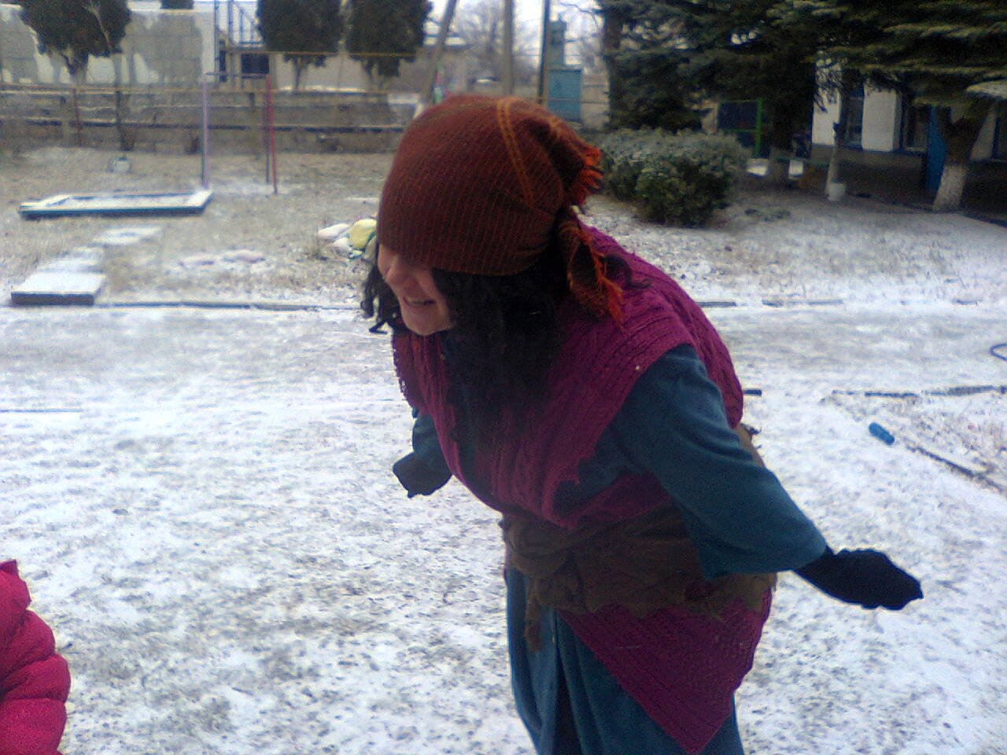
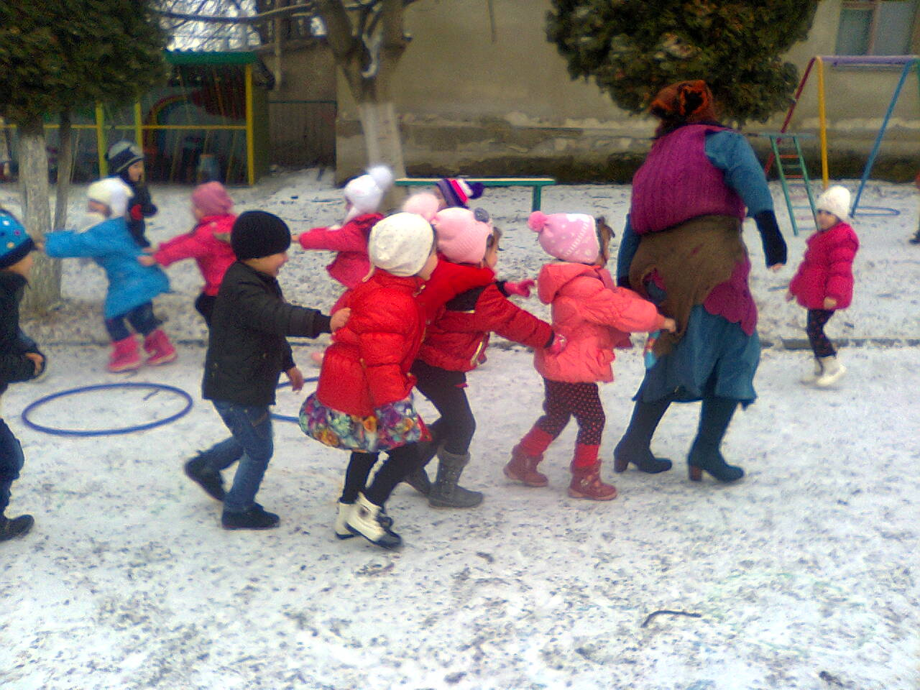
- БАБА-ЯГА, А НЕ У ТЕБЯ ЛИ БРАТЕЦ ИВАНУШКА?
- НЕ ВИДАТЬ ВАМ ИВАШКИ! ГДЕ ВАМ СО МНОЙ, БАБОЙ-ЯГОЙ СПРАВИТЬСЯ!
ОШИБАЕШЬСЯ, НАШИ РЕБЯТА БЫСТРЫЕ, ЛОВКИЕ, СМЕЛЫЕ!
СЕЙЧАС МЫ ПОИГРАЕМ В ИГРУ «ЗАРЯ-ЗАРЯНИЦА»
Notes:
9

Slide 10
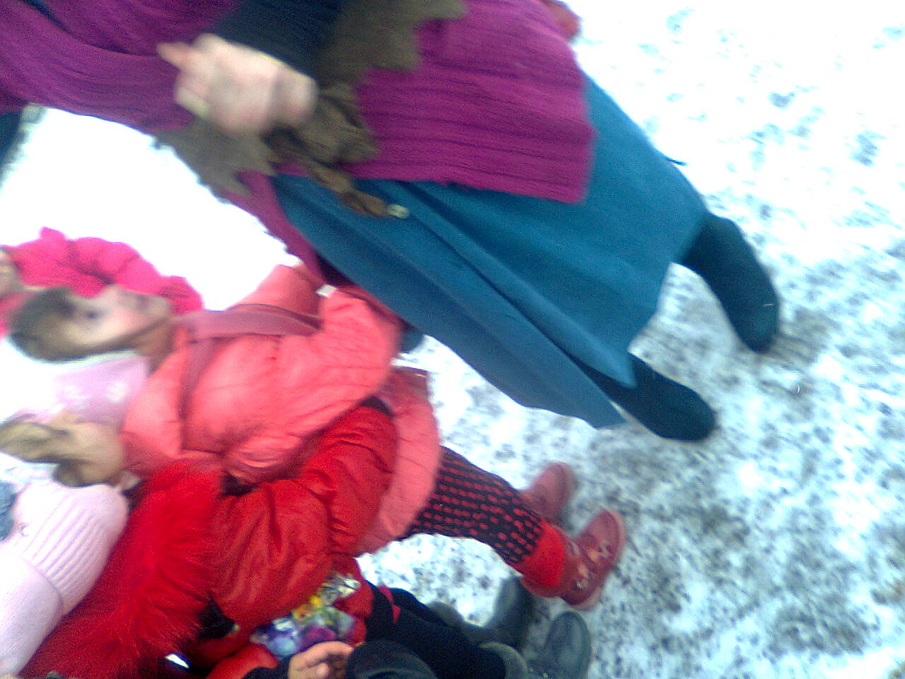
ХОРОШО, МАШЕНЬКА, ЗАБИРАЙ СВОЕГО БРАТЦА!, ДА ПОСКОРЕЕ, А ТО ПЕРЕДУМАЮ!
- ХОТЕЛА Я ВМЕСТО ИВАШКИ КОГО –НИБУДЬ НА УЖИН СЕБЕ ПОЙМАТЬ, ДА НИЧЕГО НЕ ВЫШЛО. ОСТАВАТЬСЯ МНЕ ТЕПЕРЬ ГОЛОДНОЙ!
- НЕ ОГОРЧАЙСЯ, БАБА-ЯГА! ВОТ ТЕБЕ УГОЩЕНИЕ!
Notes:
10

Slide 11
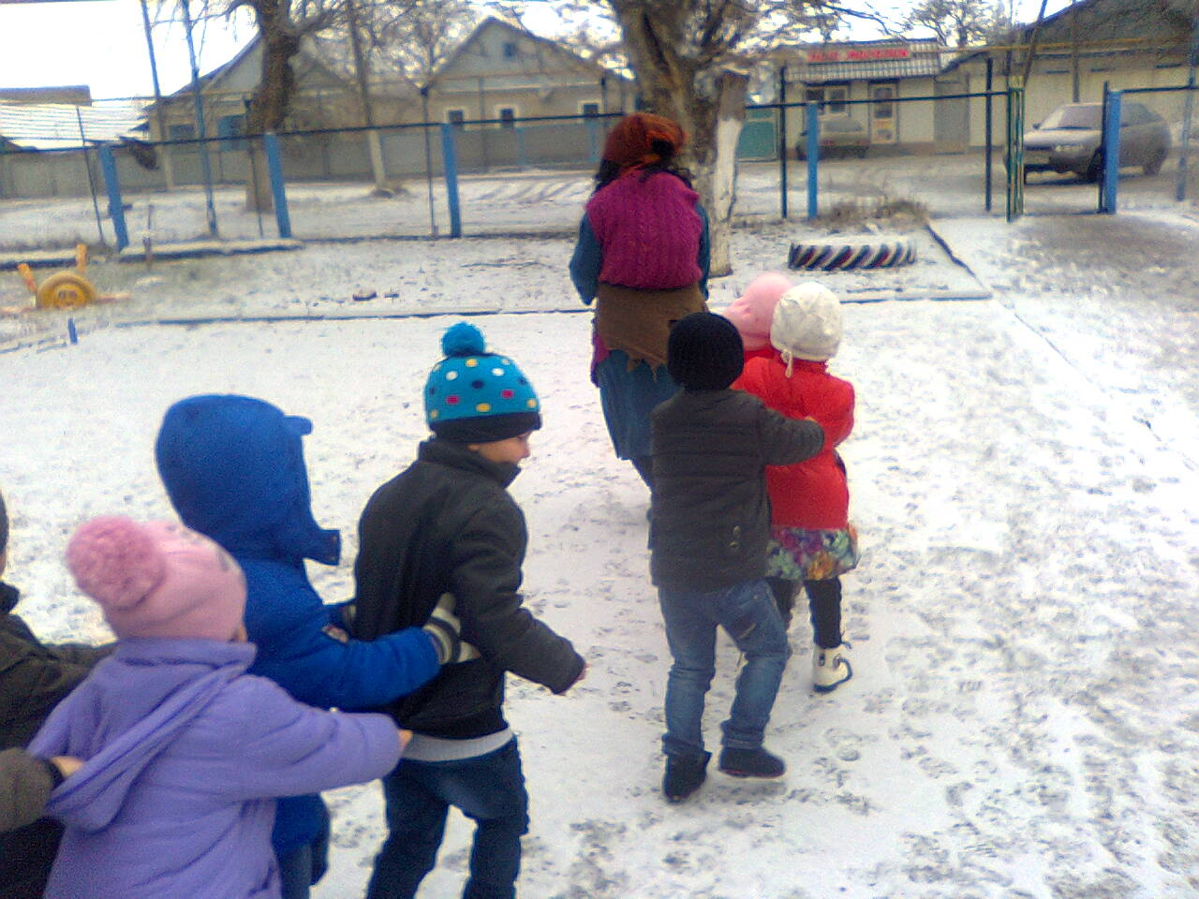
- ОЙ, КАК ВКУСНО! РЕБЯТА, Я И ВАМ СЕЙЧАС УГОЩЕНИЕ НАКОЛДУЮ!
ДО СВИДАНИЯ, БАБА-ЯГА! СОВСЕМ ТЫ НЕ ВРЕДНАЯ, А ОЧЕНЬ СИМПАТИЧНАЯ!
Notes:
11

Slide 12
- ОЙ, КАК ВКУСНО! РЕБЯТА, Я И ВАМ СЕЙЧАС УГОЩЕНИЕ НАКОЛДУЮ!
ДО СВИДАНИЯ, БАБА-ЯГА! СОВСЕМ ТЫ НЕ ВРЕДНАЯ, А ОЧЕНЬ СИМПАТИЧНАЯ!
Notes:
12

